Slide 1
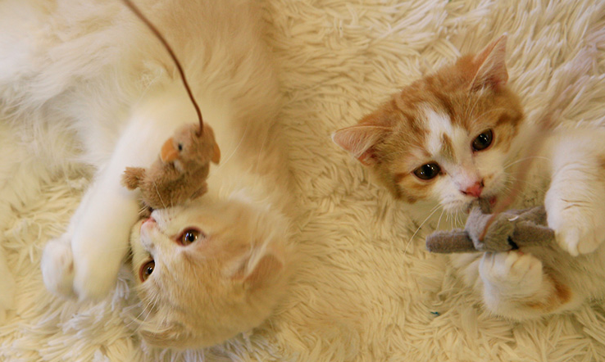
레이저 포인터를 이용하여 반려묘와 놀아주는 스마트 시스템
Smart Laser Pointer for Cat
공기석, 정의훈 교수님
2014150016 박예리
2014150013 문지호
2014154029 이가원

Slide 2
아이디어 개요
< 지난 발표에서 지적 사항 >
완성도가 낮음
< 지적 사항에 대한 답변 >
1. 레이저 조작 기능 보완 ( 각도, 속도 등의 정밀 제어 )
2. 자동모드의 패턴을 다양하게 추가
3. 스피커 출력을 원활하게 보완
4. 고양이 움직임 인식을 통한 푸시알림 구현

